Slide 1

5 000
Prédiction de
Souscription Client
instances
20
features
Bank Marketing Dataset · UCI Machine Learning Repository
2
Régression Logistique · Random Forest · CNN 1D
classes
DIOP Mouhamed , DIALLO Samba
7,7 %
taux souscription
Moro et al. (2014). Decision Support Systems, 62, 22-31.
Notes:
1

Slide 2
01 · CONTEXTE
Quel problème cherche-t-on à résoudre ?
Une banque portugaise contacte ses clients par téléphone pour leur proposer un dépôt à terme. L'objectif est de prédire si un client va souscrire.
Client
âge, métier, situation familiale,
éducation, crédit immobilier, prêt
Objectif
Prédire y ∈ {0, 1} à partir de 20 variables.
Classification binaire.
Campagne
durée appel, mois, type de contact,
nombre de contacts, résultat précédent
Classification binaire · Variable cible : y ∈ {0, 1}
Économique
Euribor 3 mois, taux emploi,
indice de confiance consommateurs
20 variables · 5 000 instances · aucune valeur manquante
Notes:
2

Slide 3
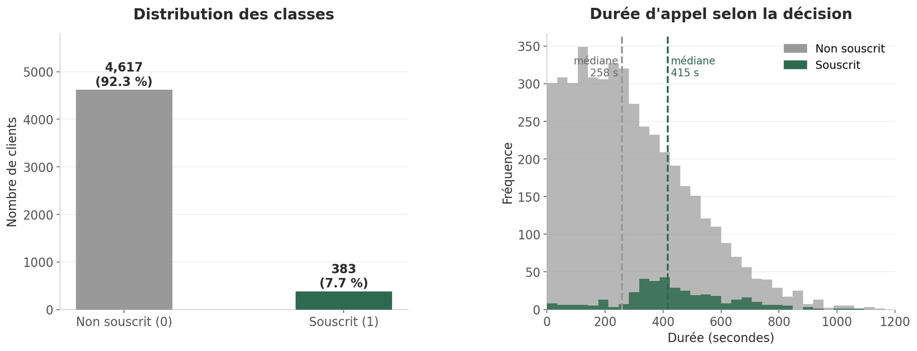
02 · ANALYSE EXPLORATOIRE
Les données révèlent déjà beaucoup
Gauche : fort déséquilibre (92,3 % non-souscription). Droite : les souscripteurs ont une durée d'appel médiane sensiblement plus longue (415 s vs 258 s).
Notes:
3

Slide 4
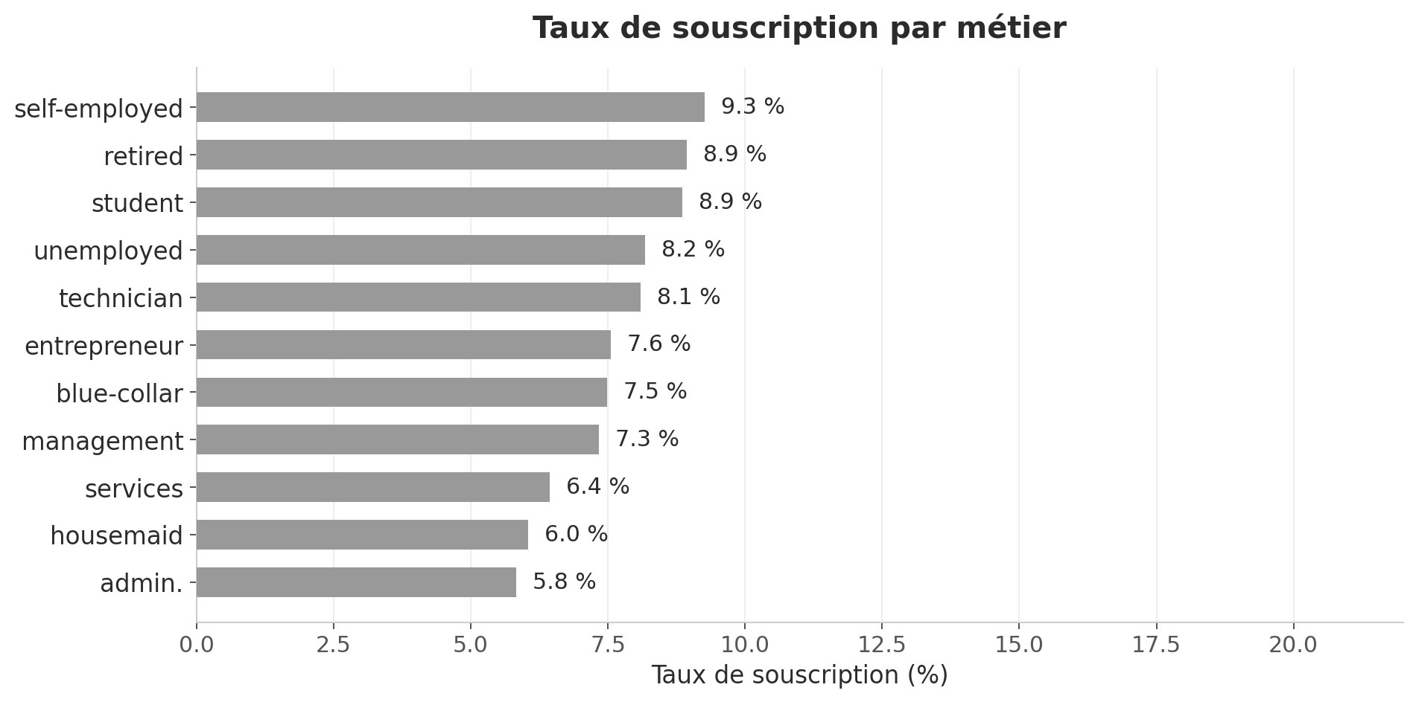
02 · ANALYSE EXPLORATOIRE
Tous les profils ne se ressemblent pas
Les retraités et étudiants ont les taux de souscription les plus élevés. Le métier est une variable utile pour cibler les campagnes.
Notes:
4

Slide 5
03 · PRÉTRAITEMENT
Pipeline de préparation des données
1
2
3
4
Label Encoding
Train / Test
SMOTE
StandardScaler
10 variables
catégorielles
→ entiers
80 % train
20 % test
stratifié
Synthèse de la
classe minoritaire
sur le train set
Centrage-réduction
μ = 0, σ = 1
fit sur train
⚠ SMOTE est appliqué uniquement sur le train set — le test set conserve la distribution réelle (7,7 % vs 92,3 %)
Notes:
5

Slide 6
04 · MODÈLES
Trois approches complémentaires
Régression
Logistique
Random
Forest
CNN 1D
Modèle de référence
Apprentissage d'ensemble
Deep Learning
Modèle linéaire interprétable.
Modélise P(y=1|x) via la
fonction sigmoïde.
Paramètres :
class_weight = balanced
max_iter = 1 000
solver = lbfgs
100 arbres de décision
entraînés sur des sous-
échantillons (bagging).
Votes majoritaires.
Paramètres :
100 estimateurs
max_depth = 10
class_weight = balanced
Convolutions 1D sur les
features réinterprétées
comme séquence.
Architecture :
Conv1D(64) → Conv1D(32)
GlobalAvgPool → Dense(64)
Dropout(0.3) → Sigmoid
30 epochs · batch 64
Notes:
6

Slide 7
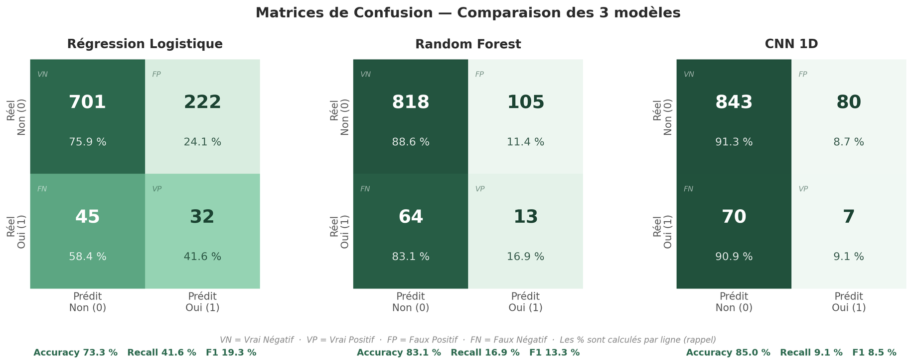
05 · ÉVALUATION
Qui détecte vraiment les clients intéressés ?
La Régression Logistique détecte 32 vrais positifs (Recall 41,6 %) — bien plus que la Random Forest (13) ou le CNN (7).
Notes:
7

Slide 8
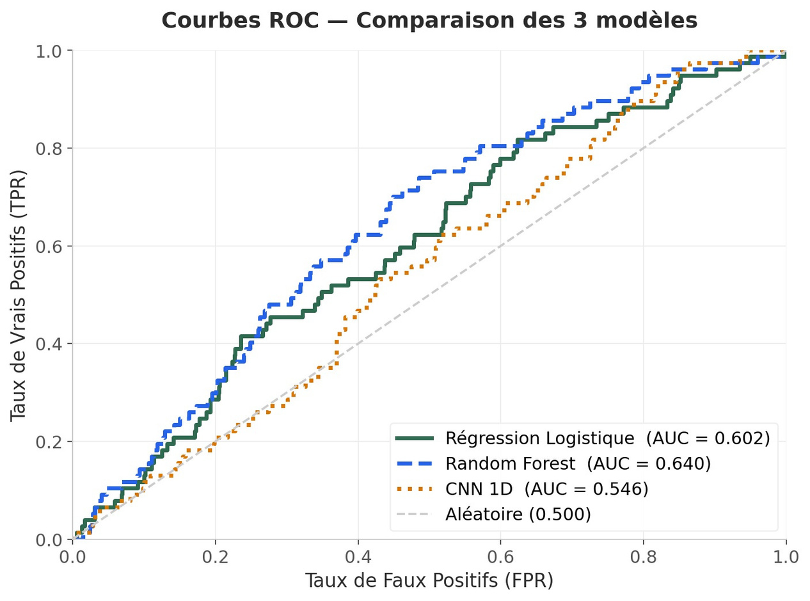
05 · ÉVALUATION
Pouvoir discriminant global
Random Forest
AUC = 0,640
Meilleure courbe — la plus
éloignée de la diagonale.
Régression Log.
AUC = 0,602
Bon recall malgré
une AUC moindre.
CNN 1D
AUC = 0,546
Proche de l'aléatoire —
courbe orange collée à la diagonale.
Notes:
8

Slide 9
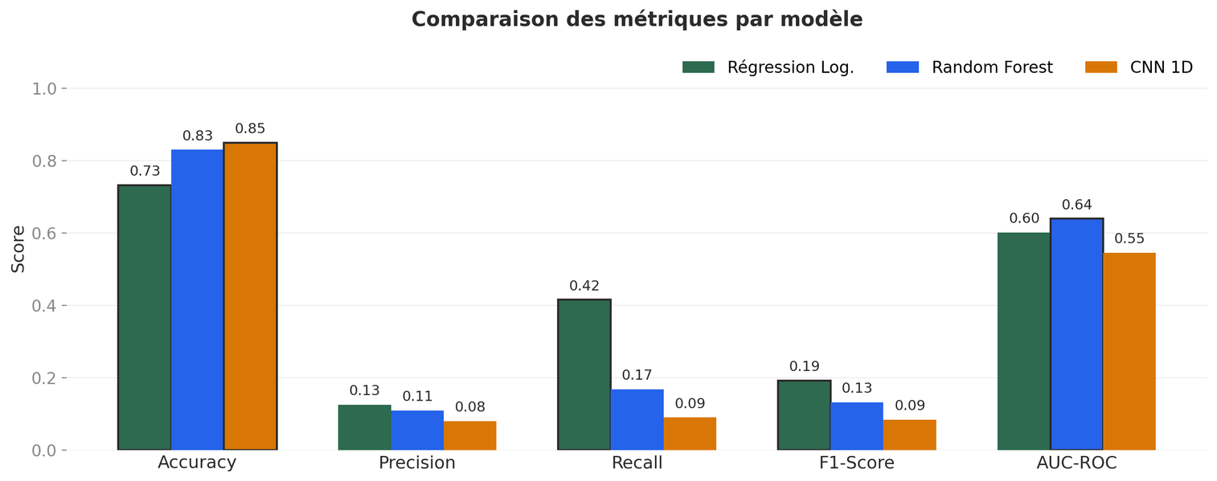
05 · ÉVALUATION
Récapitulatif des performances
Modèle
Accuracy
Precision
Recall
F1
AUC
Régression Log.
73,3 %
12,6 %
41,6 %
19,3 %
0,60
Random Forest
83,1 %
11,0 %
16,9 %
13,3 %
0,64
CNN 1D
85,0 %
8,1 %
9,1 %
8,5 %
0,55
Valeurs en vert = meilleur résultat sur ce critère
Notes:
9

Slide 10
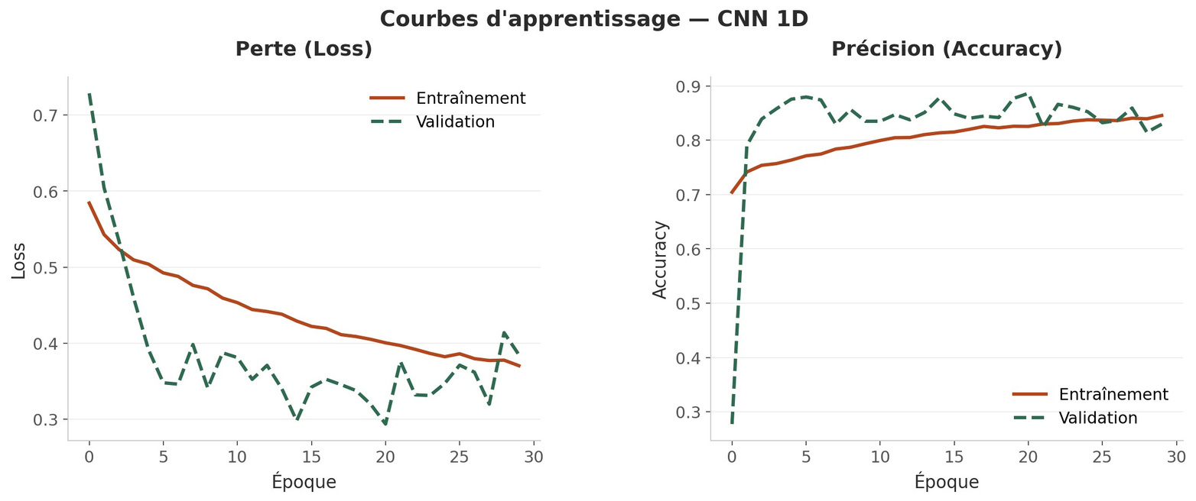
05 · ÉVALUATION · CNN
Le CNN converge — mais sans avantage réel
Pas d'overfitting
La val_loss converge
stablement vers l'époque 15.
Le modèle généralise.
AUC proche du hasard
AUC = 0,55. Les CNN
traitent des séquences —
structure absente ici.
Notes:
10

Slide 11
06 · BILAN
Ce qui a marché — ce qui n'a pas marché
Ce qui a bien fonctionné
Ce qui n'a pas fonctionné
SMOTE : recall amélioré de ~15 % à 41 %
sur la Régression Logistique
CNN peu adapté aux données
tabulaires (AUC = 0,55)
class_weight='balanced' efficace
à coût quasi nul
Précision classe 1 faible (8-13 %)
malgré le SMOTE
Random Forest : meilleure AUC (0,64)
et feature importance exploitable
Absence d'optimisation
systématique des hyperparamètres
Pipeline reproductible — aucun
data leakage détecté
Dataset simulé — à valider
sur les 41 k instances UCI
Pistes d'amélioration → XGBoost · LightGBM · Threshold tuning · SHAP values · GridSearchCV
Notes:
11

Slide 12
Conclusion
Régression Logistique
Random Forest
CNN 1D
Recall 41,6 %
AUC 0,640
Acc. 85,0 %
Recommandé pour
la détection de prospects
Recommandé pour
le scoring et la segmentation
Moins adapté —
données sans structure séq.
Point clé
Le déséquilibre 92/8 % est la difficulté centrale du projet. SMOTE l'atténue, mais le choix de la métrique (recall vs AUC) dépend de l'objectif métier. Prochaines étapes : XGBoost et ajustement du seuil de décision.
Merci
Notes:
12

